Slide 1

고객 및 재고 관리
화면설계서
Document Information
Creation Date | 2018년 06월 04일
Last Update | 2020년 07월 18일
Document Ver. | Ver. 0.1
Writer. | 유진호

Slide 2
서버 원격접속 정보
# Node.js Server 정보
IP : 211.47.75.53(Node Server)
ID : wjddls8468
PW : 대한민국1! -> eogksalsrnr1!
확인 도메일
www.formentera.work
5. 주의사항
node.js 서버 구동 시, 무조건 pm2로 기동해야한다.
# DB Server 정보
IP : 211.41.75.102
ID : wjddls8468
PW :대한민국1!
DatabaseName :

Slide 3
WBS
6월 22일
Kick off
6월 26일
입/출고 게시판
개발 완료
7월 3일
고객관리 게시판
개발 완료
7월 10일
상담일정 스케줄러
개발 완료
7월 17일
입/출고 스케줄러
개발 완료

Slide 4
대시보드

Slide 5



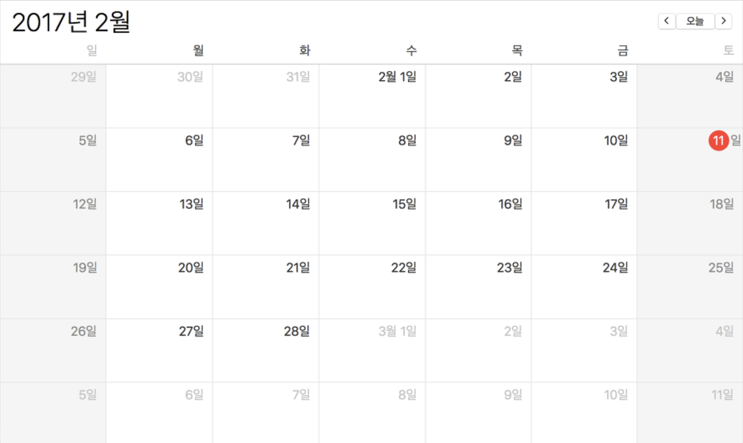

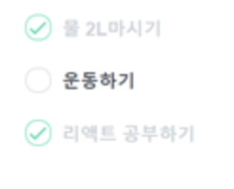
대시보드
IWC-001
DESCRIPTION
1 | 메뉴 및 시드 검색
2 | 등록된 시드 정보를 출력 활성화 여부: 스케줄 활성화여부 실행중 여부: 현재 수집 중 여부
3 | 최근 7일간 전체 수집 현황을 출력
4 | 최근 등록된 시드 10개를 출력
1
A-Manager
DASHBOARD
2
전체 일정
입/출고 조회
2018년07월20일
토요일
고객정보 조회
할 일 1개 남음
3
입/출고 현황
더보기
2018.07.20 14:20
2018.07.20 14:20
2018.07.20 14:20
64/27
22
10
5
27
전체
입고완료
입고중
출고완료
출고중

Slide 6

상담일정
IWC-001
DESCRIPTION
1 | 날짜를 클릭하면 당일 전체 일정을 보여준다.
2 | 해당 스케줄 클릭 시, 상세 화면 보여짐 상세 화면에는 전체 내용을 보여준다.
3 | 일정 추가버튼 클릭 시, 팝업창으로 4번창이 뜬다.
4 | 상담 종류는 선택할 수 있음. 숫자 0:신규 1:가봉 2:완성 3:수선피팅으로 세팅
DASHBOARD
전체 일정
입/출고 조회
4
고객명
2
6월 11일 금요일
3
일정 추가
고객정보 조회
고객명
연락처
전체 일정
상담 일정
1
010-1234-5678
종일
오전 10시 유진호
일정
종일
유진호
가봉
메모내용...
오전 11시 30분 이병호
7월
10일
오전
시작 시간
종료 시간
2
10 : 00
유진호
신규
메모내용...
10 : 00
11 : 00
11 : 00
유진호
가봉
메모내용...
상담 종류
오후
4
12 : 00
유진호
완성
메모내용...
신규
가봉
13 : 00
유진호
수선
피팅
메모내용...
완성
수선피팅
15 : 00
유진호
신규
메모내용...
메모
17 : 00
유진호
신규
메모내용...
툭이사항
18 : 00
유진호
신규
메모내용...
상담 일정 화면은 리액트 캘린더 라이브러리를 확인해보고
구글 캘린더와 가장 비슷한 기능을 하는 라이브러리로 구현
하는 것이 매우 좋아 보임.
20 : 00
유진호
신규
메모내용...
22 : 00
유진호
신규
메모내용...
등록
취소

Slide 7
입/출고 일정
IWC-001
DESCRIPTION
1 | 해당 네모 박스를 클릭하면
2 | 해당 날짜 스케줄 리스트를 보여준다.
3 | 날짜를 클릭하면 팝업창이 뜨면서 스케줄 등록창이 뜬다.
4 | 최근 등록된 시드 10개를 출력
DASHBOARD
전체 일정
더보기
입/출고 조회
2
2020년06월30일
토요일
고객정보 조회
상담 일정
3
오늘의 입고 10개 출고 5개
1
입고 유진호
입출고
일정
입고 이병호
출고 최용국
해당 화면은 입/출고 게시판에 등록되는 데이터를 이용해서 캘린더에 데이터를 보여주는 화면.
이 부분도 상담일정 메뉴와 동일하다고 보면된다.

Slide 8
입/출고 조회
IWC-001
DESCRIPTION
등록 | 주문등록 → 작성 후 등록 주소검색은 ＂다음API를 이용해서 사용한다.” 진행사항은 “제작＂으로 디폴트 된다.
수정 | 주문정보 보기 클릭. 시, 글 동록창이 뜨고 등록한 주문 정보를 보여준다. → 수정 버튼 클릭 시, 수정 가능한 상태로 변화 → 수정 데이터 모두 입력 후, 수정 완료 버튼 클릭 시 액션
보기 | 글 목록 클릭 시 주문 정보 보여주는 화면 보여짐 - 화면은 주문 등록 버튼 클릭 시 보여지는 화면과 동일
상태 수정 | 수정 버튼 클릭 시, 팝업창이 나오고, 특이사항은 기존 주문등록 시 기입했던 특이사항이 세팅된다.
1
DASHBOARD
1
입고 일정
주문 등록
더보기
입/출고 조회
입고 32 건
지점
고객명
품명
주문 날짜
입고 완료날짜
진행사항
업데이트
업데이트 날짜
2
고객정보 조회
1
2018.07.02
04:30:00
2018.07.02
04:30:00
1
2018.07.02
04:30:00
2
본점
유진호
정장 1EA, 셔츠 2EA
입고완료
수정
2
고객명
2
청담
최용국
캐시미어 코드 1EA
2018.07.02
04:30:00
2018.07.02
04:30:00
원단 입고
수정
2018.07.02
04:30:00
고객명
진행 절차 업데이트
3
2
대구
이병호
헤링본 스포츠 자켓 1EA
2018.07.02
04:30:00
2018.07.02
04:30:00
제작
수정
2018.07.02
04:30:00
진행 절차 업데이트
연락처
출고준비
010-1234-5678
출고 완료
제작
가봉 완료
주소
특이사항
출고 현황
더보기
완성 완료
우편번호
주소 검색
특이사항
입고 32 건
상세주소
번호
고객명
품명
출고 요청날짜
출고 완료날짜
진행사항
업데이트
업데이트 날짜
특이사항
1
유진호
정장 1EA, 셔츠 2EA
2018.07.02
04:30:00
2018.07.02
04:30:00
출고완료
1
수정
2018.07.02
04:30:00
특이사항
상품명
2018.07.02
04:30:00
2018.07.02
04:30:00
2018.07.02
04:30:00
고객 정보
2
최용국
캐시미어 코드 1EA
출고준비
수정
2018.07.02
04:30:00
2018.07.02
04:30:00
2018.07.02
04:30:00
가격
3
이병호
헤링본 스포츠 자켓 1EA
출고완료
수정
고객 정보
특이사항
수정
입고 지연 제품 : 3개
더보기
특이사항
대구
이병호
헤링본 스포츠 자켓 1EA
2018.07.02
04:30:00
2018.07.02
04:30:00
3
수정
2018.07.02
04:30:00
진행 사항
제작
수정
제작
3
등록
수정
삭제
1 | 2 | 3 | 4 | 5 | 6 | 7 | 8 | 9 | 10 | 다음

Slide 9
입/출고 조회
IWC-001
DESCRIPTION
1 | 메뉴 및 시드 검색
2 | 등록된 시드 정보를 출력 활성화 여부: 스케줄 활성화여부 실행중 여부: 현재 수집 중 여부
3 | 최근 7일간 전체 수집 현황을 출력
4 | 최근 등록된 시드 10개를 출력
DASHBOARD
1
입고 일정
주문 등록
입/출고 조회
입고 32 건
지점
고객명
품명
주문 날짜
입고 완료날짜
진행사항
업데이트
업데이트 날짜
2
고객정보 조회
본점
유진호
정장 1EA, 셔츠 2EA
2018.07.02
04:30:00
2018.07.02
04:30:00
입고완료
1
수정
2018.07.02
04:30:00
고객명
청담
최용국
캐시미어 코드 1EA
2018.07.02
04:30:00
2018.07.02
04:30:00
원단 입고
수정
2018.07.02
04:30:00
고객명
2
대구
이병호
헤링본 스포츠 자켓 1EA
2018.07.02
04:30:00
2018.07.02
04:30:00
제작
수정
2018.07.02
04:30:00
진행 절차 업데이트
연락처
본점
유진호
정장 1EA, 셔츠 2EA
2018.07.02
04:30:00
2018.07.02
04:30:00
입고완료
수정
2018.07.02
04:30:00
010-1234-5678
제작
청담
최용국
캐시미어 코드 1EA
2018.07.02
04:30:00
2018.07.02
04:30:00
2018.07.02
04:30:00
가봉 완료
주소
원단 입고
수정
우편번호
주소 검색
2018.07.02
04:30:00
2018.07.02
04:30:00
2018.07.02
04:30:00
완성 완료
대구
이병호
헤링본 스포츠 자켓 1EA
제작
수정
상세주소
특이사항
1 | 2 | 3 | 4 | 5 | 6 | 7 | 8 | 9 | 10 | 다음
특이사항
상품명
고객명
고객 정보
지점
특이사항
진행사항
검색 옵션 1. 고객명
2. 지점
3. 진행사항 으로 하고
구현은 selectbox로 구현한다.
특이사항
진행 사항
제작
3
수정
등록
수정
삭제
1 | 2 | 3 | 4 | 5 | 6 | 7 | 8 | 9 | 10 | 다음

Slide 10
입/출고 조회
IWC-001
DESCRIPTION
1 | 메뉴 및 시드 검색
2 | 등록된 시드 정보를 출력 활성화 여부: 스케줄 활성화여부 실행중 여부: 현재 수집 중 여부
3 | 최근 7일간 전체 수집 현황을 출력
4 | 최근 등록된 시드 10개를 출력
DASHBOARD
출고 일정
입/출고 조회
입고 32 건
지점
고객명
품명
주문 날짜
입고 완료날짜
진행사항
업데이트
업데이트 날짜
고객정보 조회
본점
유진호
정장 1EA, 셔츠 2EA
2018.07.02
04:30:00
2018.07.02
04:30:00
입고완료
1
수정
2018.07.02
04:30:00
2
청담
최용국
캐시미어 코드 1EA
2018.07.02
04:30:00
2018.07.02
04:30:00
2018.07.02
04:30:00
진행 절차 업데이트
원단 입고
수정
대구
이병호
헤링본 스포츠 자켓 1EA
2018.07.02
04:30:00
2018.07.02
04:30:00
제작
수정
2018.07.02
04:30:00
출고준비
2018.07.02
04:30:00
2018.07.02
04:30:00
2018.07.02
04:30:00
출고 완료
본점
유진호
정장 1EA, 셔츠 2EA
입고완료
수정
특이사항
청담
최용국
캐시미어 코드 1EA
2018.07.02
04:30:00
2018.07.02
04:30:00
원단 입고
수정
2018.07.02
04:30:00
특이사항
대구
이병호
헤링본 스포츠 자켓 1EA
2018.07.02
04:30:00
2018.07.02
04:30:00
제작
수정
2018.07.02
04:30:00
1 | 2 | 3 | 4 | 5 | 6 | 7 | 8 | 9 | 10 | 다음
고객명
지점
진행사항
검색 옵션 1. 고객명
2. 지점
3. 진행사항 으로 하고
구현은 selectbox로 구현한다.
수정
1 | 2 | 3 | 4 | 5 | 6 | 7 | 8 | 9 | 10 | 다음

Slide 11
DB 설계
상품 주문 조회 Table : order
관리자 멤버 조회 Table
Fields | Desc | Type
id | 시퀀스(pk) | int
site | 지점 | string
name | 고객명 | string
telpno | 연락처 | string
product | 상품명 | string
price | 금액 | int
needs | 특이사항 | TEXT
price_type | 결제여부 | int 0 – 현금 1 – 카드 2 – 미결
manager | 담당자 | string
order_date | 주문 날짜 | Date
complete_date | 입고완료 날짜 | Date
order_status | 주문 진행사항 | int 0 : 제작 1 : 가봉 완료 2 : 완성 완료 3 : 2차 수선 4 : 출고 준비 5 : 출고 완료
last_update | 최종 수정 날짜 | Date
Fields | Desc | Type
site | 지점 | string
사원번호 | id(pk) | string
name | 이름 | string
auth | 권한 | int 0: 관리자 - 모든 메뉴, 테이블 항목 노출 1: 매니져 - 모든 메뉴 노출 - 고객정보 테이블에서 가격 정보 제외 2: 공장(쓰기 권한 없음) - 입/출고 게시판, 스케줄 메뉴만 노출
update_at | 최종 수정 날짜 | TIMESTAMP

Slide 12
고객정보 조회
IWC-001
DESCRIPTION
1 | 고객 등록 버튼
2 | 팝업 창으로 구현
3 | 로그인 한 멤버의 등급이 관리자 일 경우에만 노출
4 | 게시글을 클릭하면
5 | 페이지 이동 없이 게시 글 목록 바로 옆에 5번의 글이 보이는 형태
6 | 사진등록의 갯수는 5개로 지정한다.
A-Manager
DASHBOARD
* 고객 관리 테이블 pk는 고객명/핸드폰 번호로
1
고객등록
고객 관리
입/출고 조회
5
2
Customer Card
총 고객 32명
고객명
유진호
고객정보 조회
번호
고객명
가입 날짜
최근 주문날짜
고객명
고객 History
고객명
중복
확인
4
1
유진호
2018.07.02
04:30:00
2018.07.02
04:30:00
연락처
1. 고객 정보 - 이름 : 유진호 - 연락처 : 010-888-9999 - 선호하는 스타일 : - 선호하는 원단 :
010-1234-5678
2
최용국
2018.07.02
04:30:00
2018.07.02
04:30:00
주소
우편번호
주소
검색
3
이병호
2018.07.02
04:30:00
2018.07.02
04:30:00
2. 고객 구매내역
3
총 32 건
상세주소
지점
고객명
품명
주문 날짜
금액
결제
진행사항
담당자
고객 성향
본점
유진호
정장 1EA, 셔츠 2EA
2018.07.02
04:30:00
900,000
현금
입고완료
최용국
고객 정보
4
이하늬
2018.07.02
04:30:00
2018.07.02
04:30:00
청담
최용국
캐시미어 코드 1EA
2018.07.02
04:30:00
1,300,000
키드
원단 입고
최용국
대구
이병호
헤링본 스포츠 자켓 1EA
2018.07.02
04:30:00
790,000
미결
제작
최용국
메모
5
이민정
2018.07.02
04:30:00
2018.07.02
04:30:00
1 | 2 | 3 | 4 | 5 | 6 | 7 | 8 | 9 | 10 | 다음
특이사항
1 | 2 | 3 | 4 | 5 | 6 | 7 | 8 | 9 | 10 | 다음
* 해당 페이지 고객 구매내역을 조회 할 때 고객명 + 핸드폰 번호로 where 조건에 주고
조회를 한다.
사진등록
사진첨부
사진
선택
6
등록한 사진1.jpg
등록한 사진2.jpg
등록
수정
삭제

Slide 13
DB 설계
고객정보 조회 Table
Fields | Desc | Type
site | 지점 | VARCHAR(10)
custom_num | 회원번호(PK) | int auto
name | 고객명 | VARCHAR(10)
telpno | 연락처 | VARCHAR(14)
address | 주소 | VARCHAR(50)
interest_style | 선호하는 스타일 | TEXT
interest_skin | 선호하는 원단 | TEXT
birth | 생년월일 | Date
update_at | 최종 수정 날짜 | Date

